Slide 1
Σταθεροποιητικεσ δομεσ- περιτονιες
Βλοτινού Πηνελόπη
Επίκουρη καθηγήτρια Τμήμα εργοθεραπειασ πΑΔΑ

Slide 2
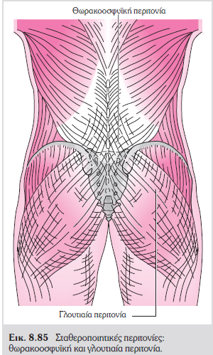

Slide 3
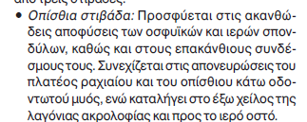
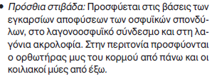
Θωρακοοσφυϊκή Περιτονία

Slide 4
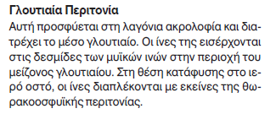
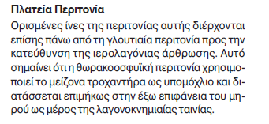
.

Slide 5
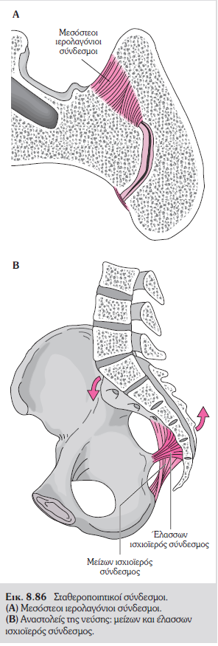
συνδεσμοι

Slide 6
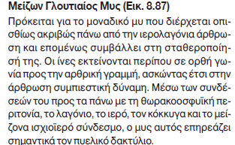
Μύες

Slide 7
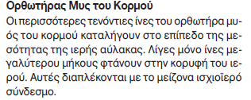
.

Slide 8
309

